Slide 1

第一章 从实验学化学
第一节 化学实验基本方法
第1课时 化学实验安全 过滤和蒸发

Slide 2

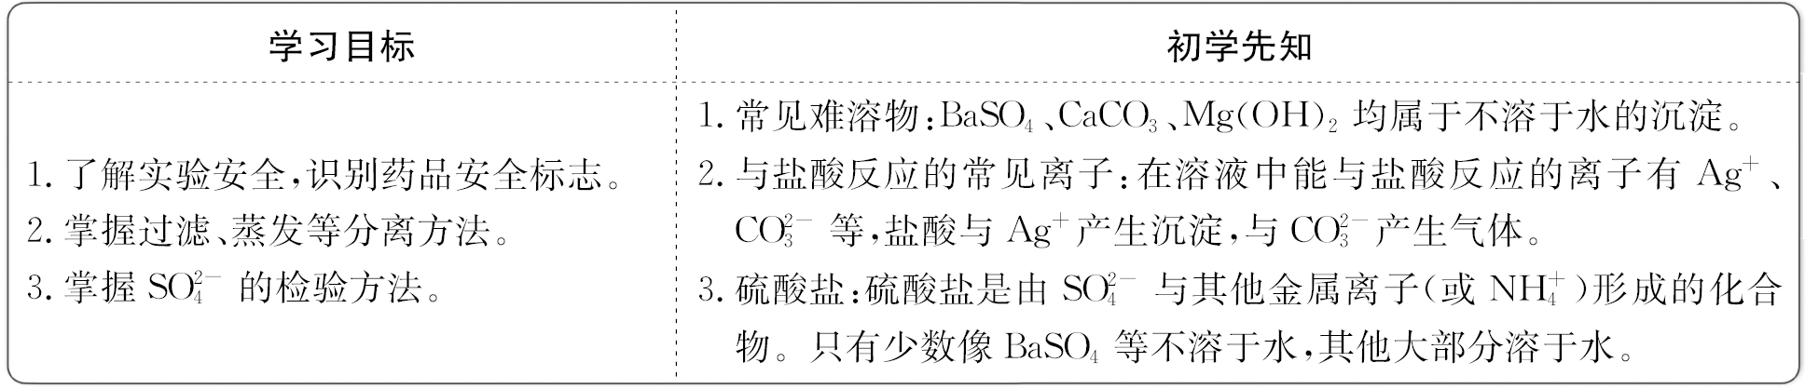

Slide 3

一、化学实验安全
1.遵守实验室规则：做化学实验前，要牢记安全规则。

Slide 4
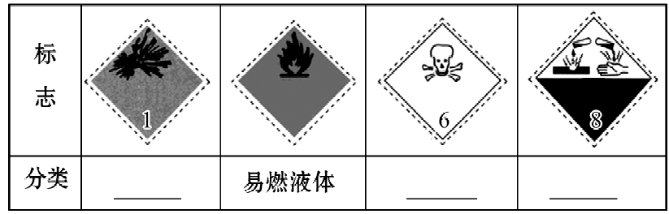
2.了解安全措施：
(1)认识常见危险化学品的标志。
爆炸品
剧毒品
腐蚀品

Slide 5
(2)意外事故的处理办法。
①实验台上起火：应首先移开周围可燃物，再用_____
_______盖灭或使用灭火器。
②若不慎烫伤：先_________烫伤处，再涂上烧伤膏。
③若浓硫酸沾在皮肤上：量多时先用布拭去，然后用
大量水冲洗，量少时用大量水冲洗，然后涂上3%～5%
的_____________。
湿布
或沙土
用水冲洗
碳酸氢钠溶液

Slide 6
大量水
④若浓氢氧化钠沾在皮肤上：先用_______冲洗，然后涂上硼酸。
⑤若试剂溅入眼睛内，立即用_______冲洗，边洗边眨眼。
【联想】制备和使用有毒气体，应在通风橱中进行。
大量水

Slide 7
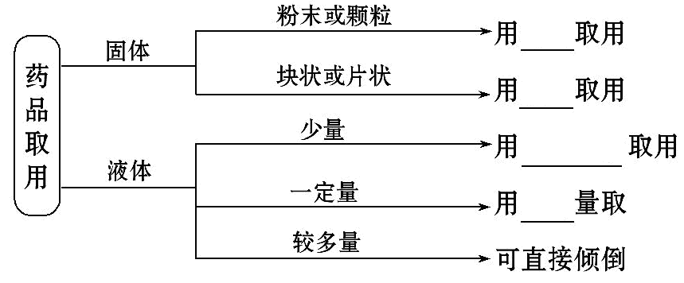
3.掌握正确的操作方法：
(1)药品取用。
药匙
镊子
胶头滴管
量筒

Slide 8
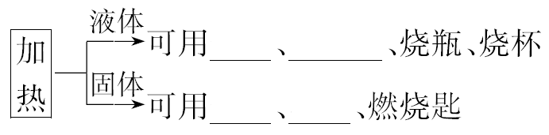
(2)物质加热。
试管
蒸发皿
试管
坩埚

Slide 9
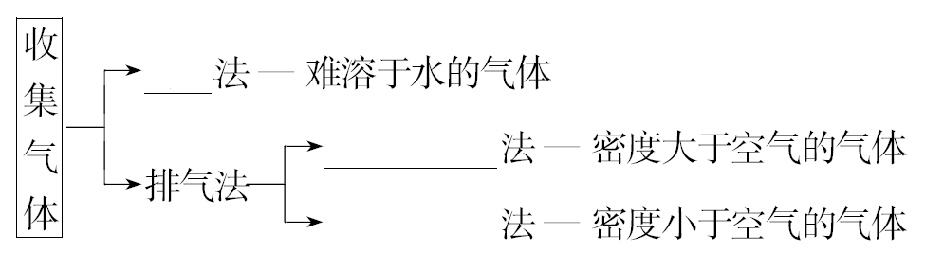
(3)气体的收集。
排水
向上排空气
向下排空气

Slide 10
【注意】禁止用燃着的酒精灯点燃另一只酒精灯。

Slide 11
4.重视并逐步熟悉污染物和废弃物的处理办法：
三废 | “三不能” | “三要”
废气 | 不能直接排入空气 | 要进行_________
废液 | 不能直接倒入下水道 | 要倒入指定容器
废渣 | 不能随意丢弃 | 要进行分类处理
回收处理

Slide 12
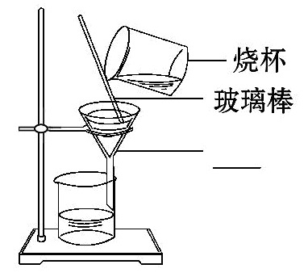
二、物质的分离和提纯——过滤和蒸发
1.过滤：
(1)作用：分离固体和液体的方法。
(2)装置：
漏斗

Slide 13
(3)过滤的注意事项——“一贴”“二低”“三靠”。
一贴：滤纸紧贴_____内壁；
二低：①滤纸上沿低于漏斗边缘；
②液面低于_____上沿；
三靠：①倾倒液体的烧杯紧靠玻璃棒；
②玻璃棒紧靠_________处；
③漏斗下端紧靠烧杯内壁。
漏斗
滤纸
三层滤纸

Slide 14
【注意】过滤时使用的是普通漏斗，不是长颈漏斗。

Slide 15
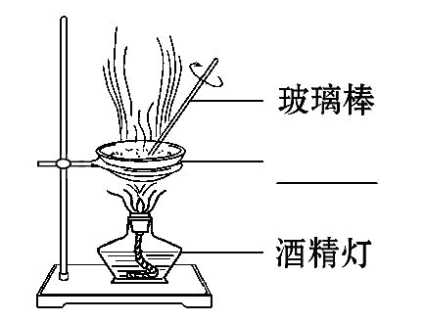
2.蒸发：
(1)作用：将_____溶质从溶剂中分离出来的方法。
(2)装置：
固体
蒸发皿

Slide 16
(3)蒸发操作的注意事项。
①液体体积不得超过蒸发皿容积的2/3；
②加热过程中要用_______不断搅拌液体以防止局部过热，造成液体飞溅；
③当蒸发皿中出现_________时，停止加热，利用余热将液体蒸干。
【注意】取用或夹取蒸发皿时应用坩埚钳。
玻璃棒
较多固体

Slide 17



三、 的检验
1.正确操作及现象：未知溶液 ___________
产生_________。
2.结论：原溶液中含 。
【联想】高中阶段，通常不溶于稀硝酸的白色沉淀是硫酸钡和氯化银。
无明显现象
白色沉淀

Slide 18
【自我小测】
1.下列操作或分离方法中，与物质的溶解度有关的是
( )
A.蒸发 B.加热 C.过滤 D.搅拌
【解析】选C。过滤是利用物质溶解度的不同，将不溶固体与液体分离的方法。

Slide 19
2.进行化学实验必须注意安全。下列说法正确的是
( )
A.剩余的药品倒入水池
B.不能用手直接接触药品
C.尝一下实验室酒精的味道
D.用鼻孔凑到容器口去闻气体的气味

Slide 20
【解析】选B。剩余的药品倒入水池可能会发生危险，污染环境，应放入指定的容器中，A错误；实验室中的药品不能用手直接接触，不能品尝其味道，不能用鼻孔直接凑到容器口去闻气体的气味，否则易中毒，故B正确，C、D错误。

Slide 21
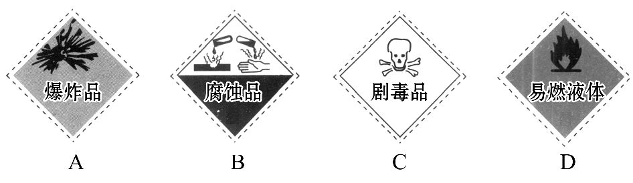
3.下列常见的危险品标志中，盛装氢氧化钠的外包装上应贴的是( )
【解析】选B。氢氧化钠具有腐蚀性。

Slide 22
4.实验室进行NaCl溶液蒸发时，一般有以下操作过程：①放置酒精灯，②固定铁圈位置，③放置蒸发皿，④加热搅拌，⑤停止加热，余热蒸干。其正确的操作顺序是( )
A.②③④⑤① B.①②③④⑤
C.②③①④⑤ D.②①③④⑤

Slide 23
【解析】选B。本题中包含实验仪器的装配，遵循从左到右，自下而上的原则。在蒸发过程中，要不断地搅拌，防止液体局部过热而飞溅出来；最后不必将水分完全蒸干，待蒸发皿中出现较多的固体时即可停止加热。

Slide 24
一、化学实验安全的“六防”
六防 内容 | 可能引起 事故的操作 | 采取的措施
防 爆 炸 | 点燃可燃性气体(如H₂、CO) | 点燃前先要检验气体的纯度
 | 用CO、H₂还原Fe₂O₃、CuO等 | 先通入CO或H₂，在装置尾部收集气体检验纯度，若尾部气体纯净，确保空气已排尽，再对装置加热

Slide 25
六防 内容 | 可能引起 事故的操作 | 采取的措施
防 暴 沸 | 加热液体混合物 | 在混合液中加入碎瓷片
 | 稀释浓硫酸 | 应注意将浓硫酸沿器壁慢慢加入水中，边加边搅拌
防失火 | 可燃性物质遇到明火 | 可燃性物质一定要远离火源
防 中 毒 | 制取有毒气体；误食重金属盐类等 | 制取有毒气体要用通风设备；误食重金属盐应喝豆浆、牛奶或鸡蛋清解毒

Slide 26
六防 内容 | 可能引起 事故的操作 | 采取的措施
防 倒 吸 | 加热法制取并用排水法收集气体 | 先将导管从水中取出，再熄灭酒精灯；在有多个加热的复杂装置中，要注意熄灭酒精灯的顺序
防污染 | 对环境有污染的物质的制取 | 有毒物质应进行尾气处理，如CO气体进行点燃处理

Slide 27
【易错提醒】
(1)可以直接加热的仪器：试管、蒸发皿和坩埚。
(2)不能直接加热，必须垫石棉网的仪器：烧杯、烧瓶、锥形瓶等。
(3)实验过程中若产生有毒或污染性气体，应在通风橱中进行。

Slide 28
【拓展深化】加热时应注意的安全事项
给液体加热可以用试管、烧瓶、烧杯、蒸发皿；给固体加热可以用干燥的试管、坩埚等。
1.用试管夹夹持试管加热时，将试管夹从试管底部往上套，夹持在试管中上部。给烧瓶或烧杯里的物质加热，要放在铁架台的铁圈上，垫上石棉网，使烧瓶或烧杯受热均匀，不致破裂。

Slide 29
2.玻璃容器外壁有水，应在加热前擦拭干净，然后加热，以免容器炸裂。
3.给试管里的固体加热，应该使试管在火焰上来回移动，如果试管需要固定，可移动酒精灯，试管均匀受热后，再将火焰固定在放固体的部分加热。

Slide 30
4.给试管里的液体加热，液体体积一般不要超过试管容积的1/3，加热时试管要倾斜(跟桌面成45°角)。加热时要先使试管均匀受热，再小心地对液体的中下部加热。为避免试管里液体沸腾喷出伤人，加热时切不可使试管口对着自己或旁人。
5.热的试管不能立刻用冷水冲洗。

Slide 31
【题组过关】
1.(2016·淄博高一检测)下列操作符合化学实验安全要求的是( )
A.向正在燃烧的酒精灯内添加酒精
B.在无试管夹的情况下，可以手持试管加热
C.在点燃或加热可燃气体前检验其纯度，防止发生爆炸
D.实验中不慎将浓硫酸滴在皮肤上，立即用氢氧化钠溶液进行清洗

Slide 32
【解题指南】解答本题应注意以下两点：
(1)明确酒精灯的正确使用方法。
(2)明确具有腐蚀性药品的正确使用和事故处理方法。

Slide 33
【解析】选C。A项，不能向正在燃烧的酒精灯内添加酒精，以免发生火灾，错误；B项，对试管加热时，应用试管夹，不能直接用手，错误；C项，在点燃或加热可燃气体前要检验其纯度，防止发生爆炸，正确；D项，实验中不慎将浓硫酸滴在皮肤上，应立即用干布擦去，再用大量水冲洗，最后涂上小苏打溶液，错误。

Slide 34
【延伸探究】
(1)加热试管内的液体时，试管内的液体不要超过________，加热时应先________，然后集中加热，加热时不能将________对准别人或自己。
提示：试管内的液体不要超过试管容积的三分之一；加热时先使试管均匀受热，然后集中对液体加热；加热时不能将试管口对准别人或自己。

Slide 35
(2)若将D项的浓硫酸改成氢氧化钠时，其处理的措施可以是_____________。
提示：应先用干抹布拭去，然后用大量水冲洗，最后涂上硼酸。

Slide 36
2.(2016·广州高一检测)有些化学实验操作的“先”与“后”，对化学实验结果或安全具有十分重要的意义。下列对实验操作“先”与“后”的设计中，正确的是( )
A.制备气体前，先往装置中装入药品，后检查装置的气密性

Slide 37
B.稀释浓硫酸时，先往容器中装水，后慢慢倒入浓硫酸并不断搅拌
C.测定溶液的酸碱度时，先将pH试纸用水润湿，后蘸上被测溶液
D.做一氧化碳还原氧化铁的实验时，先加热、后通一氧化碳

Slide 38
【解析】选B。制备气体必须先检查装置的气密性然后装药品，A错误；浓硫酸的密度比水的大，并且在溶解的过程中要放出大量的热，所以应该向水中倒入浓硫酸，并不断搅拌，B正确；测定溶液的酸碱度，如果先润湿试纸，相当于将溶液稀释，这样就有可能会使测定的结果出现误差，C错误；CO是可燃性气体，如果先加热试管，然后再通入CO，可能会由于温度较高且气体不纯而引起爆炸，D错误。

Slide 39
【补偿训练】
1.下列实验基本操作(或实验注意事项)中，主要是出于实验安全考虑的是( )
A.实验剩余的药品不能放回原试剂瓶
B.可燃性气体的验纯
C.气体实验装置在实验前进行气密性检查
D.滴管不能交叉使用

Slide 40
【解析】选B。A、D两项是为了不污染试剂；B项，可燃性气体若不纯净，点燃易发生爆炸，符合题意；C项，气体实验装置在实验前进行气密性检查主要是为了防止气体泄漏，以避免污染空气或实验失败。

Slide 41
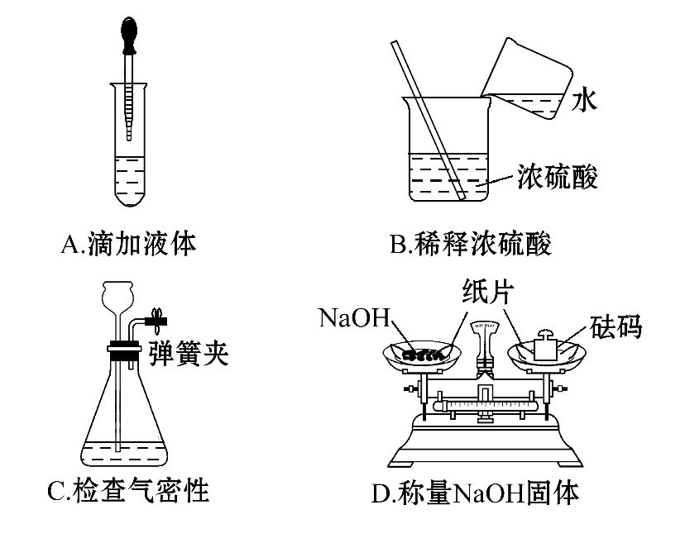
2.下列实验操作正确的是( )

Slide 42
【解析】选C。滴加液体时滴管通常不能伸到试管内，A错；浓硫酸稀释时应该将浓硫酸注入水中，B错；C是利用液差来检查装置的气密性，C对；氢氧化钠应该放在烧杯中进行称量，D错。

Slide 43
二、粗盐的提纯——过滤和蒸发的应用
1.除去粗盐中杂质的过程和原理：
(1)除去不溶性杂质的方法——过滤
(2)除去可溶性杂质的方法。

Slide 44
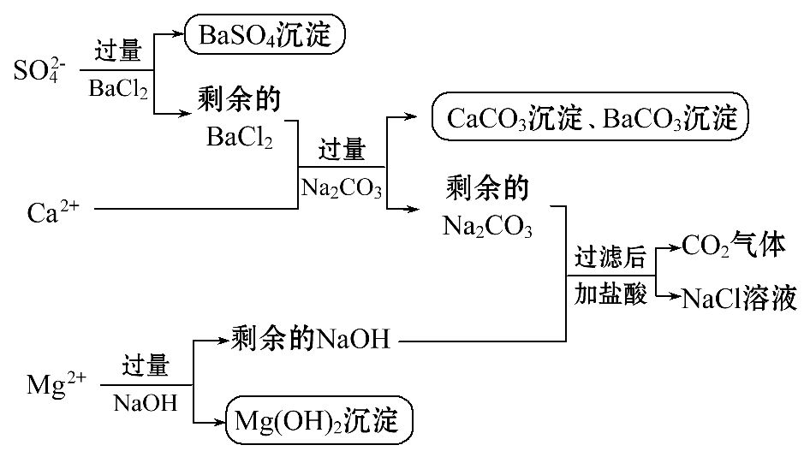
①提纯过程流程示意图。

Slide 45
②加入试剂的作用。
BaCl₂用来除去 ，Na₂CO₃除去Ca²⁺和过量的BaCl₂，NaOH除去Mg²⁺，过量的Na₂CO₃和NaOH用盐酸除去。
③加入试剂的顺序。
BaCl₂一定在Na₂CO₃之前加入，盐酸一定在过滤后加入。可以概括为钡碳先，碱随便，接过滤，后盐酸。

Slide 46


2. 的检验说明：
(1)试剂加入有先后。应在试液中先加入盐酸，无白色沉淀后再加入BaCl₂溶液，二者不能同时加入。
(2)加入盐酸的目的：除去 、 和Ag⁺等的干扰。前两者能与Ba²⁺生成白色沉淀，后者能与Cl⁻生成白色沉淀。

Slide 47
【拓展深化】物质提纯和分离的比较及原则
1.分离和提纯的比较：
 | 分 离 | 提 纯
含义 | 把混合物的各成分分开 | 把混合物中含有的杂质除去
区别 | 分开后的各物质要恢复原来的状态 | 杂质不必恢复原状态
物理方法 | 过滤、结晶、升华、蒸馏、萃取、分液、溶解等
化学方法 | 沉淀、置换、加热等

Slide 48
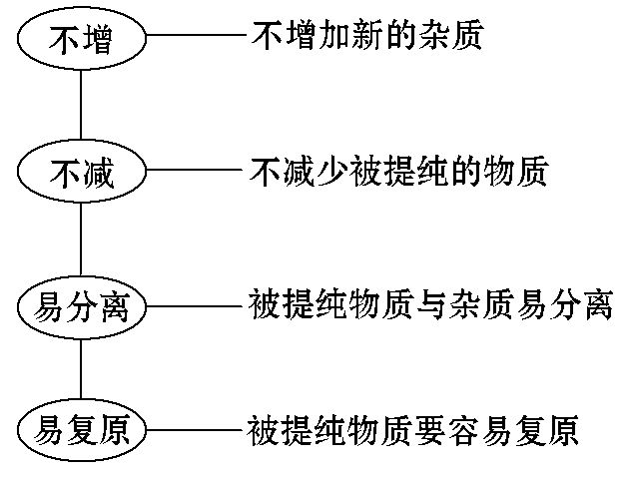
2.分离和提纯的四原则：

Slide 49
【针对训练】
(2016·连云港高一检测)粗食盐中除含有钙离子、镁离子、硫酸根离子等可溶性杂质外，还含有泥沙等不溶性杂质。某化学兴趣小组通过一系列实验得到精盐。结合相关实验回答下列问题。

Slide 50
(1)为制备精盐可使用以下试剂：①Na₂CO₃溶液
②BaCl₂溶液 ③NaOH溶液
加入试剂的合理顺序是________(填字母选项)。
a.①②③ b.②①③ c.③①② d.③②①
(2)加入过量Na₂CO₃溶液的作用是________。
(3)检验 已经沉淀完全的操作：________。

Slide 51
(4)将经过操作(2)后的溶液过滤，滤液中含NaOH和Na₂CO₃两种杂质，写出除去这两种杂质的化学方程式
________________、________________。

Slide 52
【解题指南】解答本题应注意以下两点：
(1)明确除去可溶性的离子应选用的试剂。
(2)注意除去杂质的同时不能引入新杂质。

Slide 53
【解析】(1)为保证除净杂质，每一步加入的试剂均应过量，为除去Ba²⁺，应加入碳酸钠，即保证碳酸钠在BaCl₂溶液后加入，NaOH溶液没有先后顺序要求。
(2)为除去粗盐中的 而加入的BaCl₂溶液应过量，碳酸钠可以使过量的Ba²⁺生成沉淀而除去，同时将粗盐中的Ca²⁺除去。

Slide 54
(3)根据 和Ba²⁺反应会生成不溶于盐酸的白色沉淀来检验 是否沉淀完全，故操作方法为静置，取上层清液，向其中加入少量BaCl₂溶液，若无沉淀生成，则说明沉淀完全。
(4)将经过操作(2)后的溶液过滤，滤液中含有过量的碳酸钠和氢氧化钠，可以加盐酸除去，反应方程式为NaOH+HCl====NaCl+H₂O，Na₂CO₃+2HCl====2NaCl+H₂O+
CO₂↑。

Slide 55
答案：(1)b、d
(2)除去粗盐中的Ca²⁺和过量的Ba²⁺
(3)静置，取上层清液，向其中加入少量BaCl₂溶液，若无沉淀生成，则说明沉淀完全
(4)NaOH+HCl====NaCl+H₂O
Na₂CO₃+2HCl====2NaCl+H₂O+CO₂↑

Slide 56
【延伸探究】
(1)粗盐的提纯过程中，溶解时用到玻璃棒，其作用是________________________，过滤时玻璃棒的作用是________________________，蒸发时应用玻璃棒搅拌，其作用是___________________________。

Slide 57
提示：溶解时，搅拌，加快固体溶解；过滤时，引流；蒸发时，搅拌，使受热均匀，防止液体发生飞溅。

Slide 58
(2)为保证得到较多的NaCl固体，在过滤后应洗涤沉淀。其操作为___________________________。
提示：通过玻璃棒引流，向漏斗中加入蒸馏水至浸没沉淀，使水自然流出，重复操作2～3次。

Slide 59
【补偿训练】1.(2016·成都高一检测)分离FeCl₃、KCl、BaSO₄的固体混合物，应采用的一组试剂是( )
A.水、硝酸银、稀硝酸
B.水、氢氧化钠、盐酸
C.水、氢氧化钾、盐酸
D.水、氢氧化钾、硫酸

Slide 60
【解析】选C。将上述固体混合物溶于水，然后过滤可得硫酸钡。在所得滤液中加入过量氢氧化钾溶液，过滤可得氢氧化铁沉淀，加入盐酸即得氯化铁溶液。上述滤液中加入盐酸中和过量的氢氧化钾即得氯化钾溶液。

Slide 61
2.下列有关玻璃棒的用途不正确的是( )
A.引流 B.研磨固体
C.搅拌 D.转移固体
【解析】选B。过滤时作引流用，溶解时作搅拌用，蒸发时作转移固体(即搅拌)用，不能作研磨固体用。

Slide 62
3.某溶液中可能含有 、 、Cl⁻。为了检验其
中是否含有 ，除BaCl₂溶液外，还需要的溶液是
( )
A.H₂SO₄ B.HCl C.NaOH D.NaNO₃
【解析】选B。由于 的干扰，应向生成的沉淀中加入足量的盐酸，若沉淀全部溶解则无 ，若仍有不溶物说明有 。

Slide 63
4.(2016·崇左高一检测)下列除杂分离方法正确的是
( )
选项 | 物质 | 杂质 | 除杂试剂 | 分离方法
A | KCl | CaCl₂ | Na₂CO₃溶液、盐酸 | 过滤
B | BaCO₃ | BaSO₄ | 足量的稀盐酸 | 过滤
C | NaCl | NH₄Cl | NaOH | 蒸干
D | N₂ | O₂ | 铜网 | 加热

Slide 64
【解析】选D。加入碳酸钠引入新的杂质钠离子，故A错误；因为硫酸钡和盐酸不反应，而碳酸钡和盐酸之间能反应，无法将硫酸钡除掉，故B错误；加入的氢氧化钠是过量的，引入了新的杂质氢氧根离子，故C错误；红热的铜网能和氧气反应生成氧化铜，氮气不参加反应，能除去杂质且没有引入新的杂质，故D正确。

Slide 65
【延伸探究】
A项中涉及的化学方程式为____________。
提示：CaCl₂+Na₂CO₃====CaCO₃↓+2NaCl、Na₂CO₃+2HCl====CO₂↑+2NaCl+H₂O。

Slide 66


